Slide 1
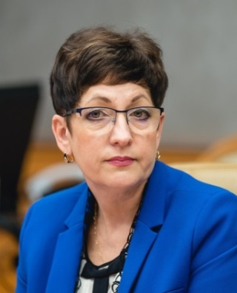
СТРУКТУРА И ОРГАНЫ УПРАВЛЕНИЯ ОРГАНИЗАЦИИ СОЦИАЛЬНОГО ОБСЛУЖИВАНИЯ
ДЕПАРТАМЕНТ СОЦИАЛЬНОГО РАЗВИТИЯ
ХАНТЫ-МАНСИЙСКОГО АВТОНОМНОГО ОКРУГА – ЮГРЫ
ДИРЕКТОР ДЕПАРТАМЕНТА
ПОНОМАРЕВА ТЕРЕЗА АНАТОЛЬЕВНА
тел. 8 (3467) 32-20-40 (доб. 3602, 3603, 3696)
Email: Socprotect@admhmao.ru
https://depsr.admhmao.ru/
УПРАВЛЕНИЕ СОЦИАЛЬНОЙ ЗАЩИТЫ
НАСЕЛЕНИЯ ПО Г. ПЫТЬ-ЯХУ
НАЧАЛЬНИК УПРАВЛЕНИЯ
ЛОСОСИНОВА МАРИНА ГЕННАДЬЕВНА
тел./факс: 8 (3463) 42-20-01
E-mail: USZNPY@admhmao.ru
БЮДЖЕТНОЕ УЧРЕЖДЕНИЕ
ХАНТЫ-МАНСИЙСКОГО АВТОНОМНОГО ОКРУГА – ЮГРЫ «ПЫТЬ-ЯХСКИЙ РЕАБИЛИТАЦИОННЫЙ ЦЕНТР»
ДИРЕКТОР УЧРЕЖДЕНИЯ
НАЗАРОВА ОЛЕСЯ ЮРЬЕВНА
тел.: 8 (3463) 42-59-53
E-mail: Pyahrcdpov@admhmao.ru
http://zhuravushka86.ru

